Slide 1
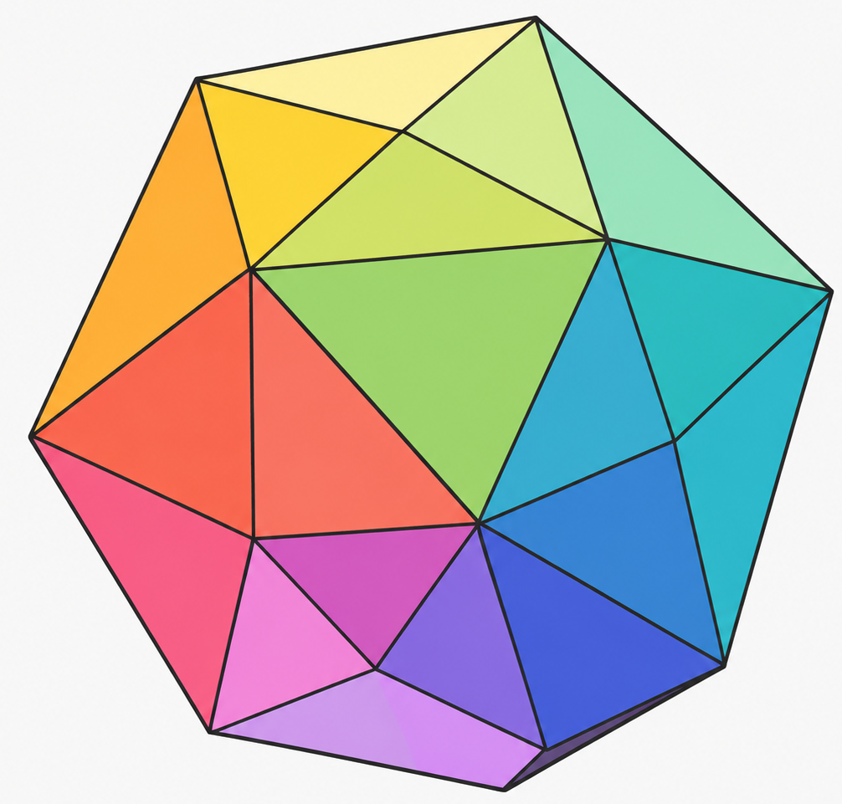
Stochastic Local Search Algorithms
for the
Graph Colouring Problem Secuencial
AUTORES:
-Marco Chiarandini
-Irina Dumitrescu
-Thomas Stutzle
PRESENTA:
Ing. Gonzalez Alvarado Daniel Eduardo

Slide 2
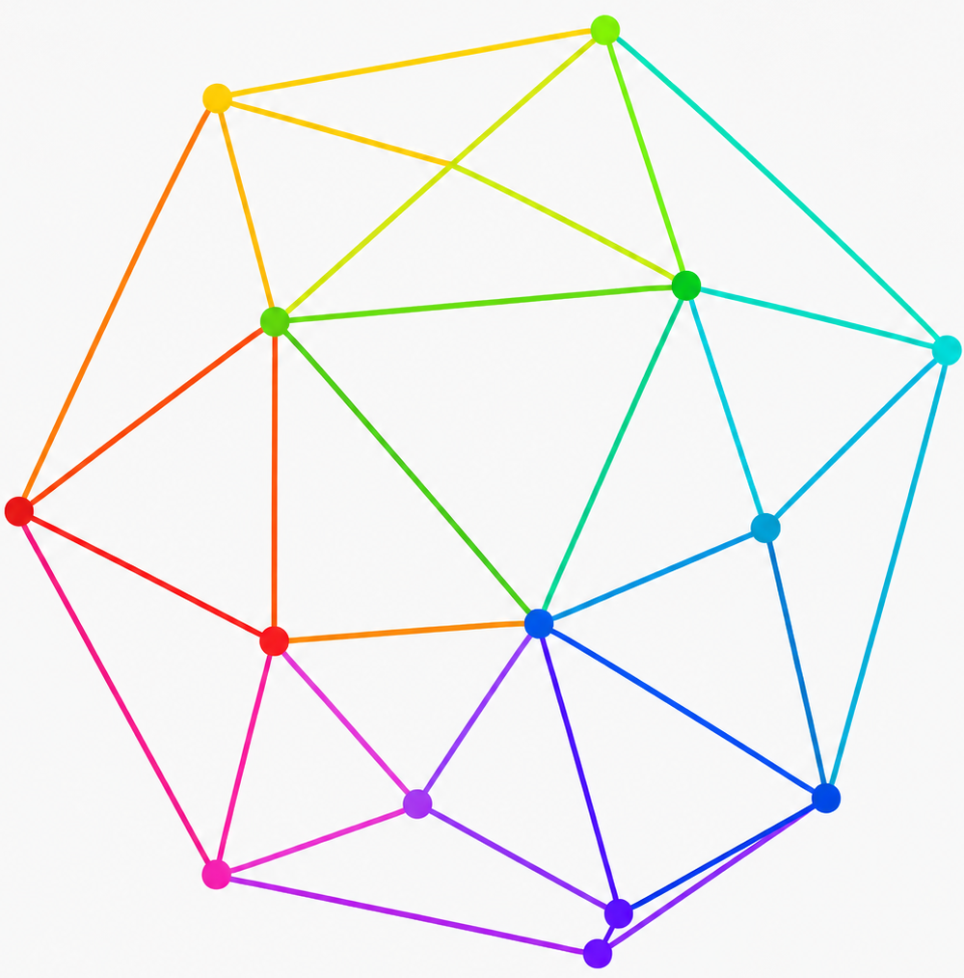
¿QUÉ ES?
Cada color representa un recurso, y cada arista representa un conflicto.

Slide 3
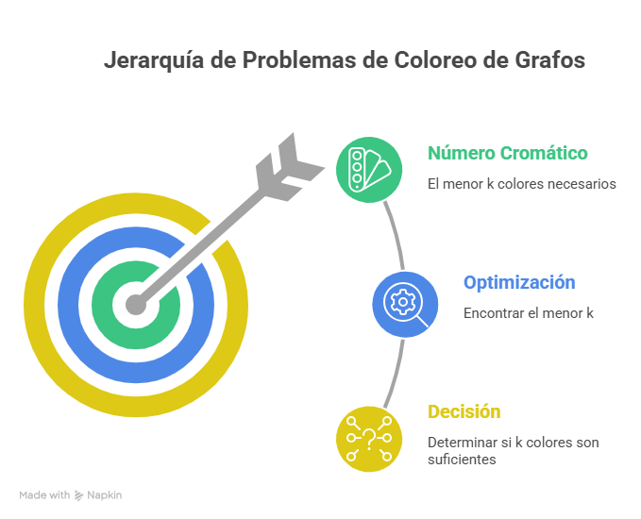

K-Colores
$$x\left(G\right)$$

Slide 4
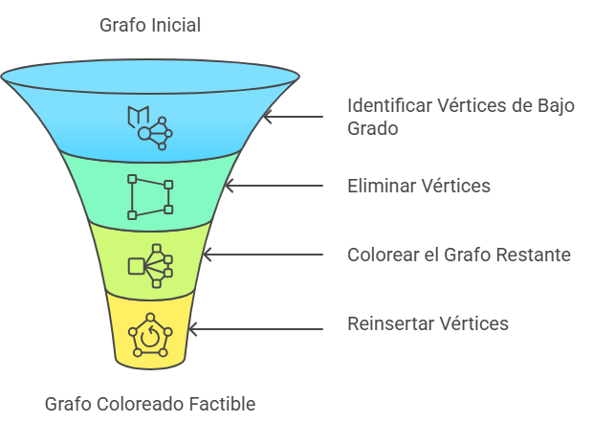
Reglas de Reducción
Eliminar vértices cuyo grado sea menos que el de mayor k
d(u)<k
Aunque todos sus vecinos usaran colores distintos, usarían menos de k colores. Por lo tanto, queda al menos un color libre para u

Slide 5
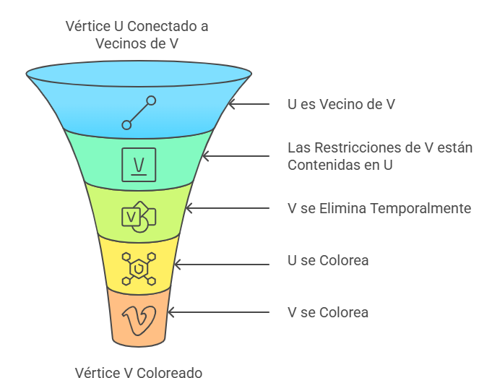
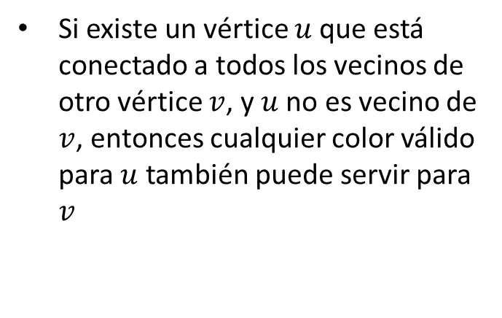
Reglas de Reducción
Si existe un vértice $u$que está conectado a todos los vecinos de otro vértice $v$, y $u$no es vecino de $v$, entonces cualquier color válido para $u$ también puede servir para $v$

Slide 6
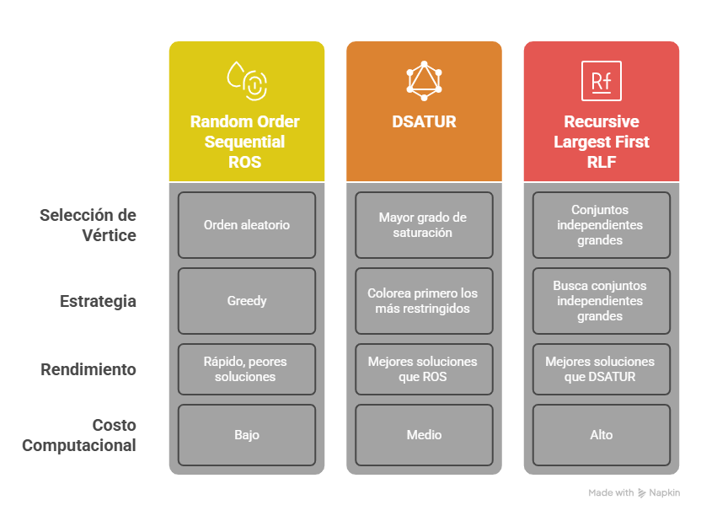
Heurísticas

Slide 7

Local Search

Slide 8
Taboo Search – TS1ex
Intercambio de colores entre dos vértices.
Se Registra
Comprobación Tabú

Slide 9
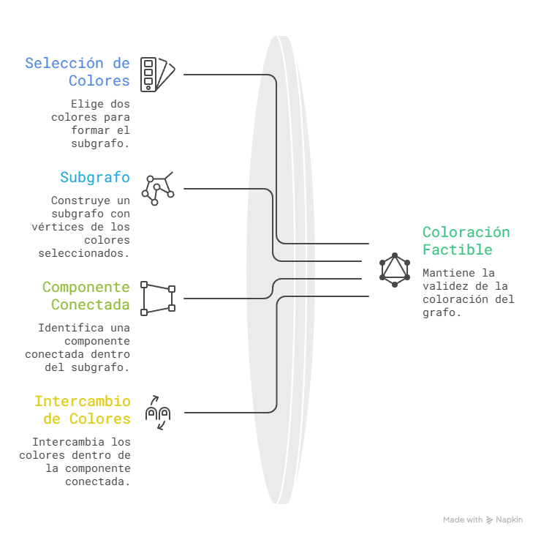
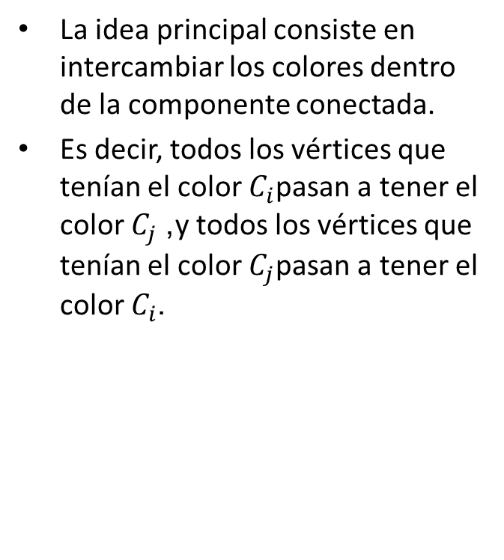
Cadenas de Kempe
La idea principal consiste en intercambiar los colores dentro de la componente conectada.
Es decir, todos los vértices que tenían el color $C_{i}$pasan a tener el color $C_{j}$, y todos los vértices que tenían el color $C_{j}$pasan a tener el color $C_{i}$.

Slide 10
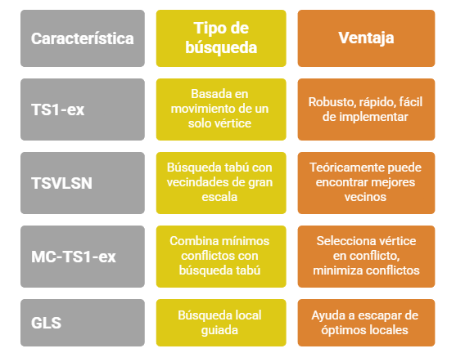
Notes:
TS1-ex: Tabu Search with 1-exchange neighbourhood TSVLSN: Tabu Search with Very Large Scale Neighbourhood MC-TS1-ex: Min-Conflicts Tabu Search with 1-exchange neighbourhood GLS: Guided Local Search

Slide 11
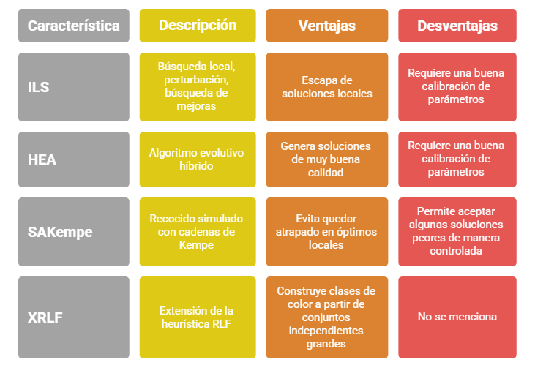
Notes:
ILS: Iterated Local Search HEA: Hybrid Evolutionary Algorithm SAKempe: Simulated Annealing with Kempe chain neighbourhood XRLF: Extended Recursive Largest First

Slide 12
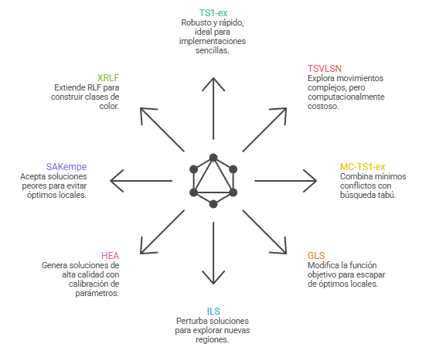
Notes:
TS1-ex: Tabu Search with 1-exchange neighbourhood TSVLSN: Tabu Search with Very Large Scale Neighbourhood MC-TS1-ex: Min-Conflicts Tabu Search with 1-exchange neighbourhood GLS: Guided Local Search ILS: Iterated Local Search HEA: Hybrid Evolutionary Algorithm SAKempe: Simulated Annealing with Kempe chain neighbourhood XRLF: Extended Recursive Largest First

Slide 13
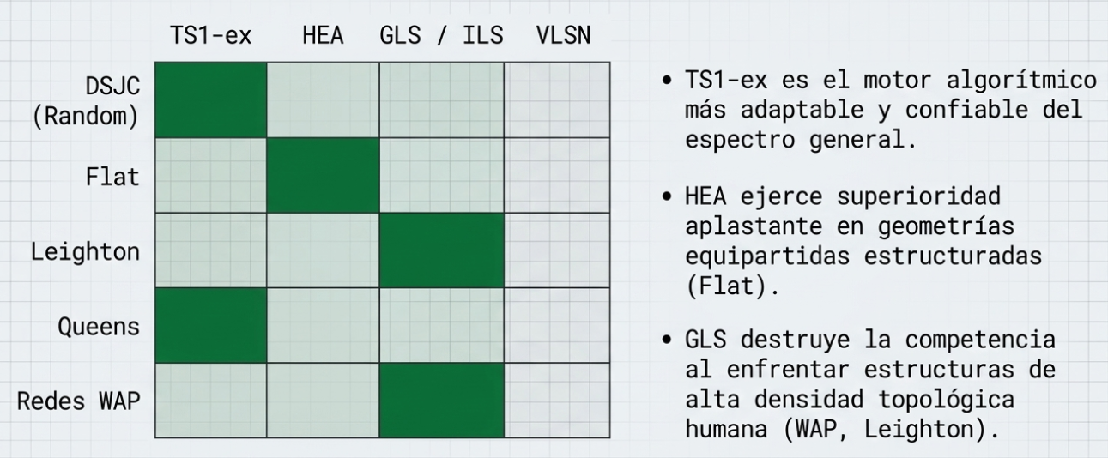

Slide 14
GRACIAS

